Slide 1
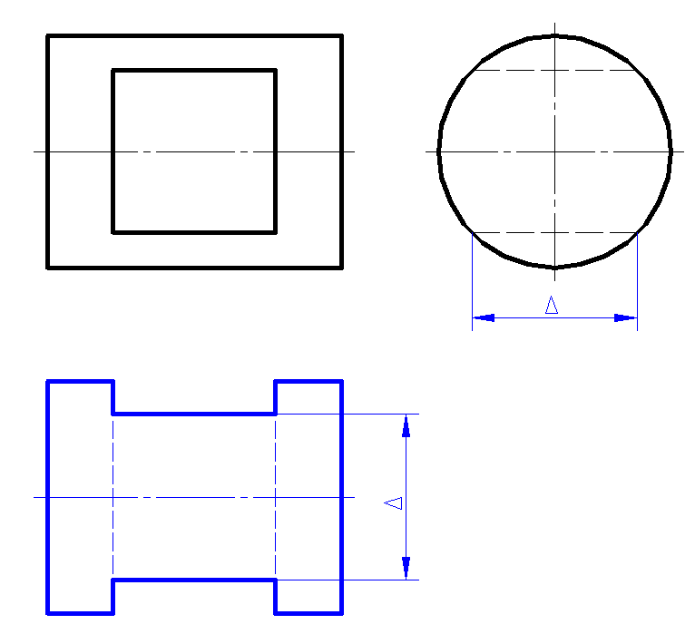
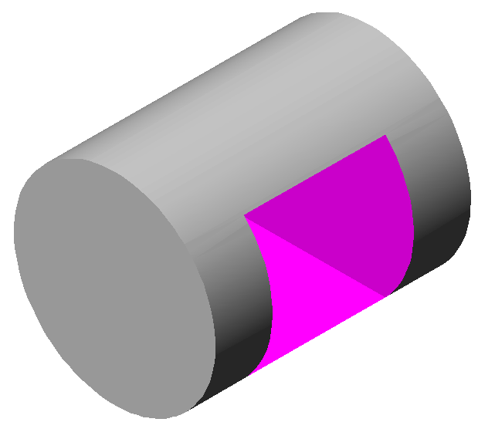
2. 求作俯视图。
P35-2

Slide 2
2. 求作俯视图。
主要错误
1
×
1 多画轮廓线（2人次）
2 虚线缺失（2人次）
2
×

Slide 3
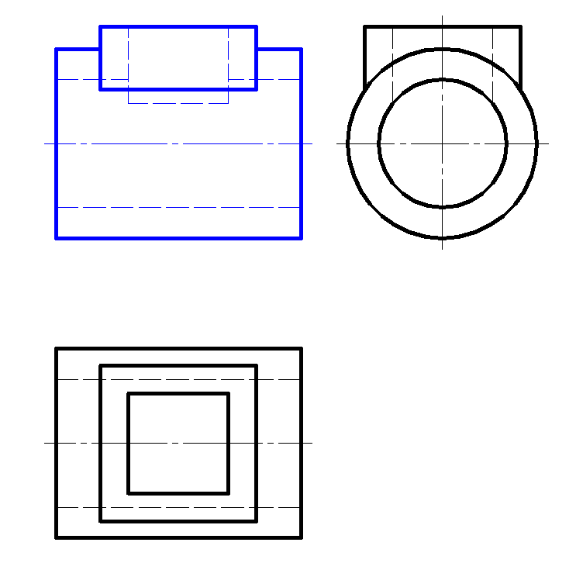
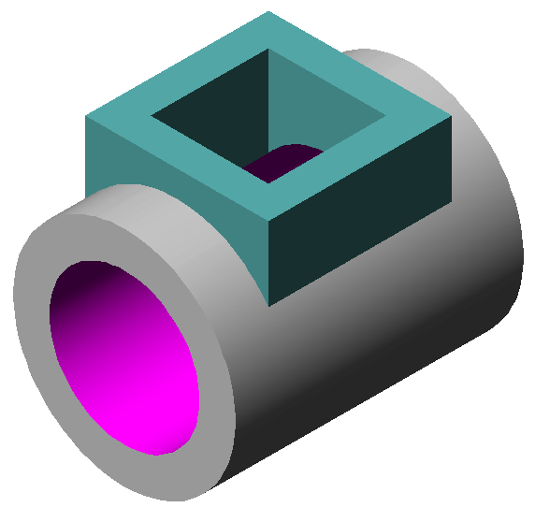
3. 求作主视图。
P36-3

Slide 4
3. 求作主视图。
主要错误
1
×
×
2
2
1 多画虚线线（5人次）
2 虚线缺失（2人次）

Slide 5
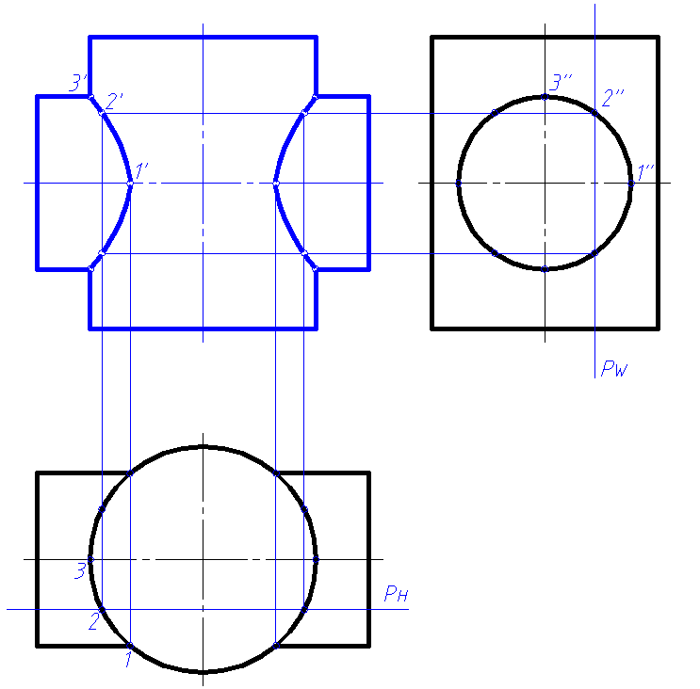
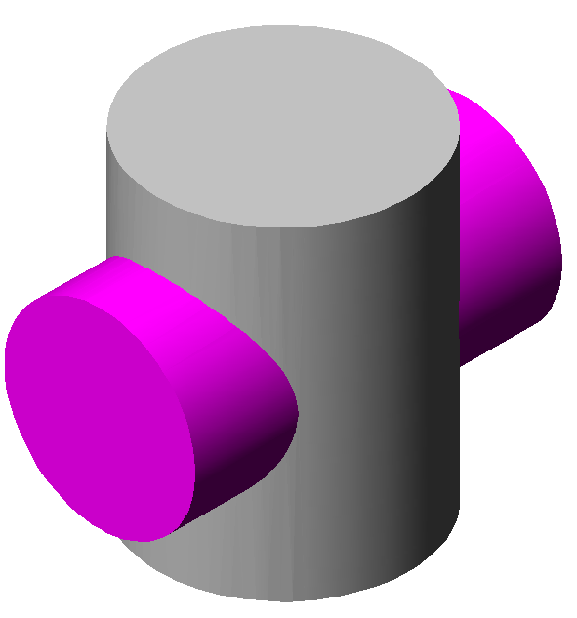
1. 求作主视图，并标出交线上特殊点的三投影。
P37-1

Slide 6
1. 求作主视图，并标出交线上特殊点的三投影。
主要错误
×
1
×
4
×
2
×
3
1 没有画出相贯线（1人次）
2 没有画中心线（3人次）
3 多余虚线（2人次）
4 相贯线绘制错误，将相贯线画成直线（1人次）

Slide 7
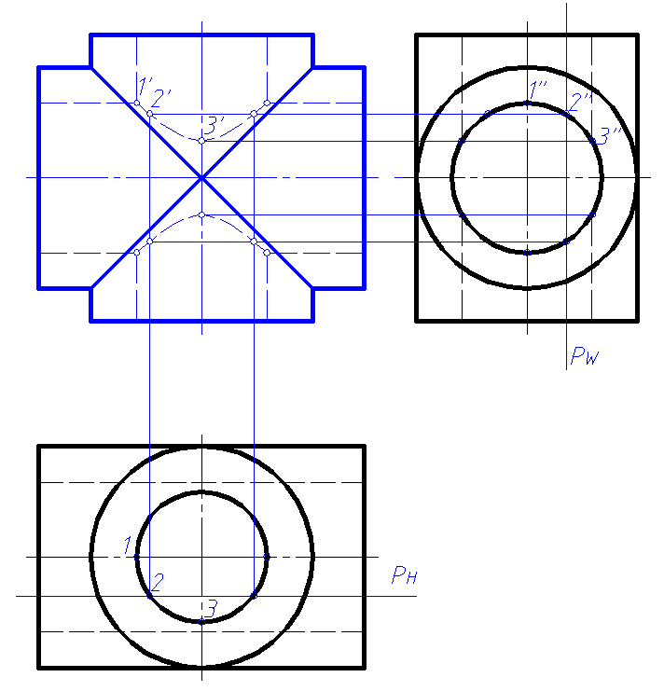
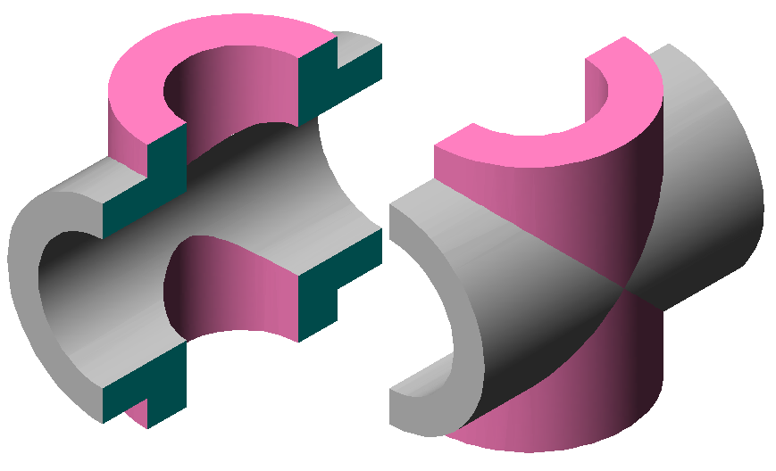
3. 求作主视图，并标出交线上特殊点的三投影
P38-3

Slide 8
3. 求作主视图，并标出交线上特殊点的三投影
主要错误
×
×
1
3
×
2
×
×
×
1 没有画出内部相贯线（2人次）
2 多余虚线（1人次）
3 多余绘制内空心圆柱与外圆柱表面的相贯线（2人次）。内部空心圆柱跟外表面圆柱没有任何相交关系！
4 缺中心线（8人次）

Slide 9
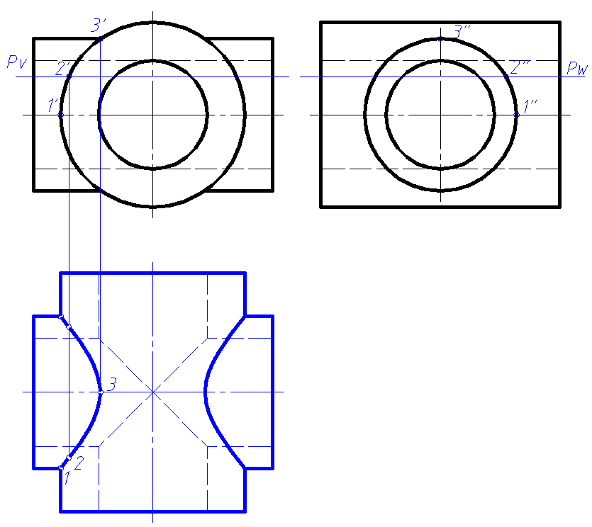
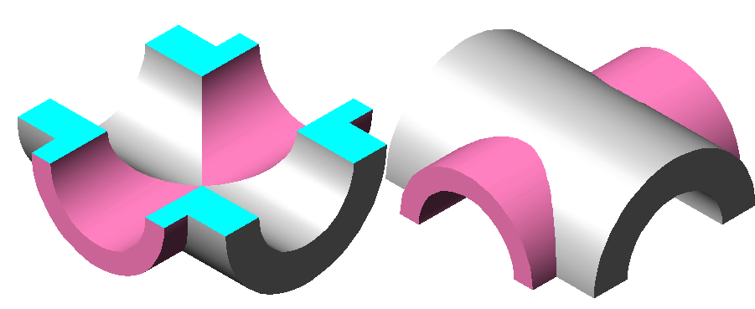
4. 求作俯视图，并标出交线上特殊点的三投影。
P38-4

Slide 10
4. 求作俯视图，并标出交线上特殊点的三投影。
主要错误
×
3
×
×
×
1
1 多余虚线（2人次）
2 多余绘制内空心圆柱与外圆柱表面的相贯线（2人次）
3 缺内部相贯线（2人次）
4 缺中心线（10人次）

Slide 11
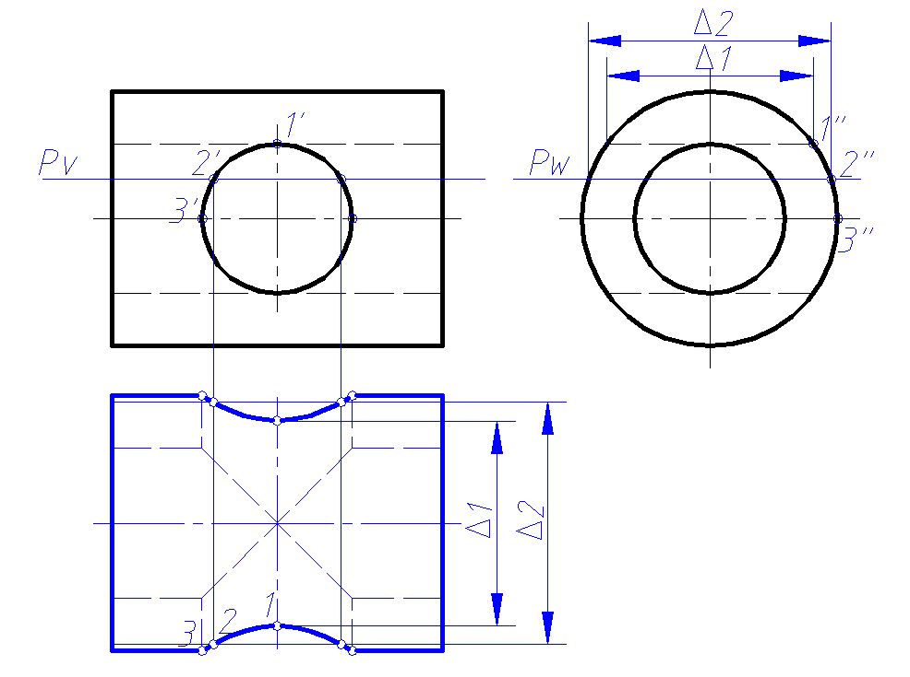
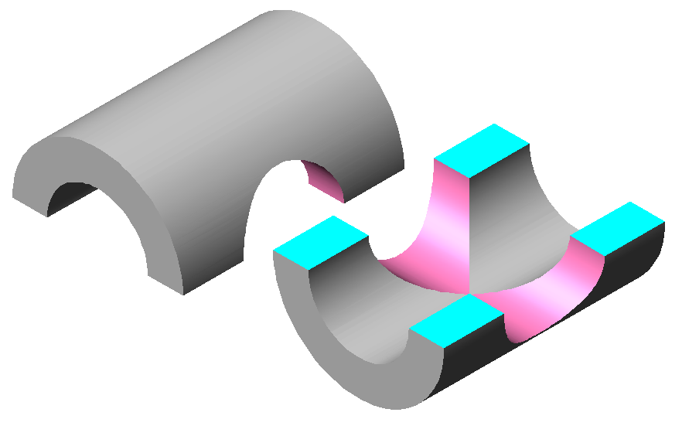
5. 求作俯视图。
P39-5

Slide 12
5. 求作俯视图。
主要错误
×
1
2
×
×
×
3
1 外表面相贯线绘制错误（7人次）
2 多余绘制虚线（2人次）
3 相贯线中点（点1）的位置错误，离水平中心线的距离（2人次）
4 缺中心线（6人次）

Slide 13
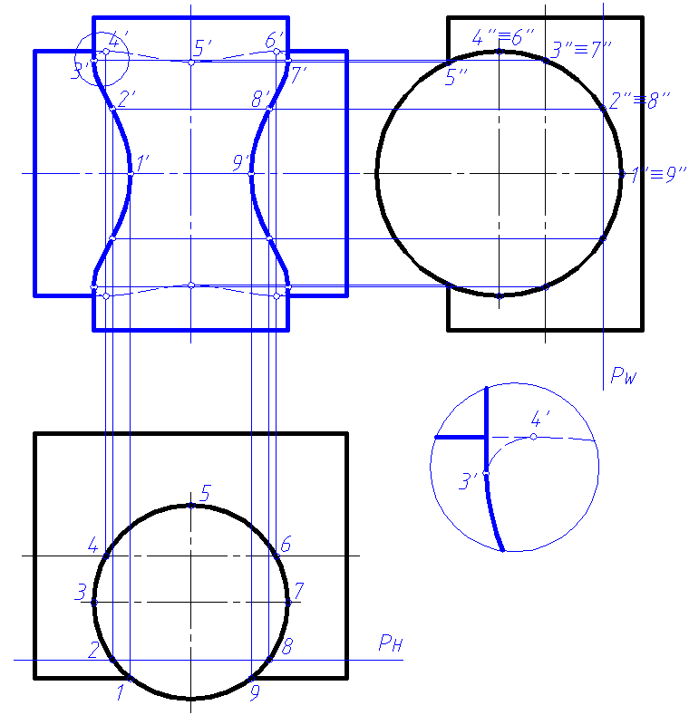
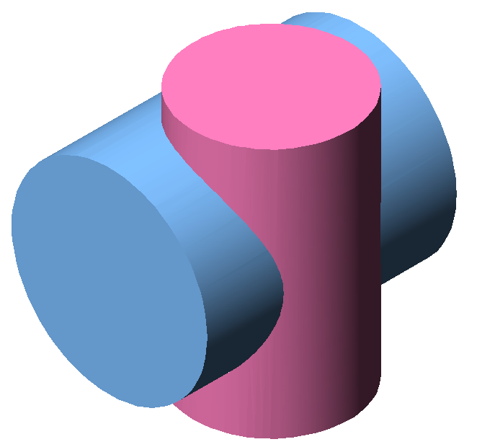
* 7. 作两圆柱偏交后的主视图，并标出交线上特殊点的三投影。
P39-7

Slide 14
* 7. 作两圆柱偏交后的主视图，并标出交线上特殊点的三投影。
主要错误
1
2
1 不可见的相贯线绘制错误（17人次）
2 可见相贯线绘制错误（2人次）

Slide 15
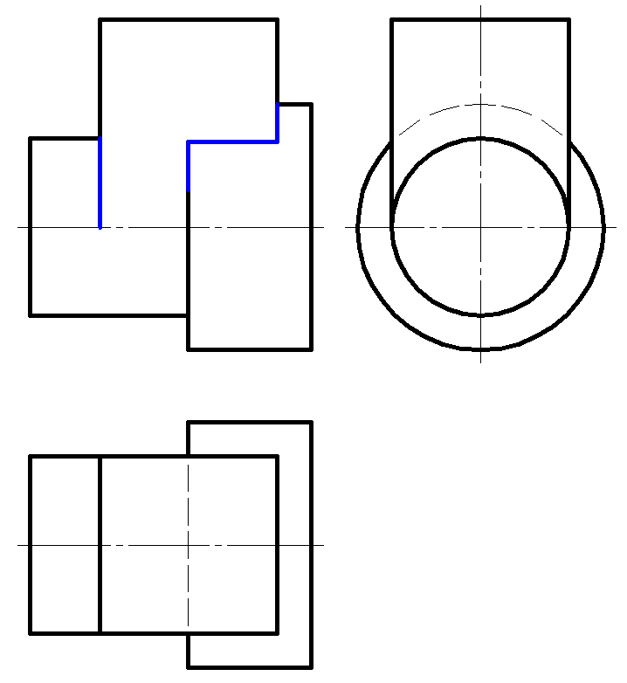

1. 补全主视图中所缺的线。
P40-1

Slide 16
1. 补全主视图中所缺的线。
主要错误
2
×
×
×
1
1 多余实线（6人次）
2 没有绘制出长方体与大圆柱的相贯线（5人次）

Slide 17
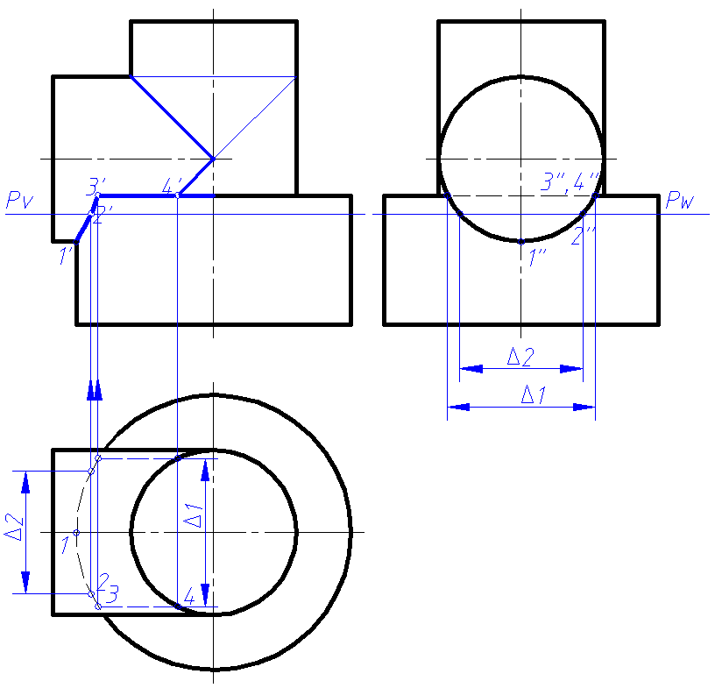
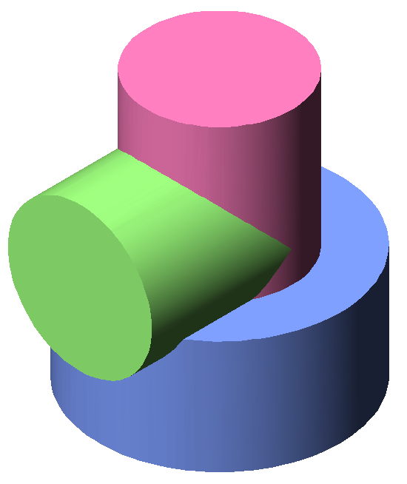
* 2. 补全主视图、俯视图中所缺的线。
P40-2
交线Ⅲ-Ⅳ为侧垂线。
求解顺序为：
3″,4″→ 4(→ 4′)→ 3→ 3′
或 4′→ 4 → 3 → 3′

Slide 18
* 2. 补全主视图、俯视图中所缺的线。
主要错误
1
2
1 没有绘制俯视图中所缺的线（5人次）
2 主视图中两圆柱体的相贯线绘制错误（2人次）

